Slide 1
Hệ thống điểm danh bằng nhận diện khuôn mặt
Nguyễn Công Cường

Slide 2
Cài đặt phần cứng Raspberry
Phần 1

Slide 3
Cài đặt hệ điều hành cho Raspberry:
Các thiết bị phần cứng cần thiết:
- Màn hình máy tính
- Bàn phím
- Raspberry pi 3 model B
- Thẻ nhớ
- Đầu đọc thẻ nhớ
- Các dây nối

Slide 4
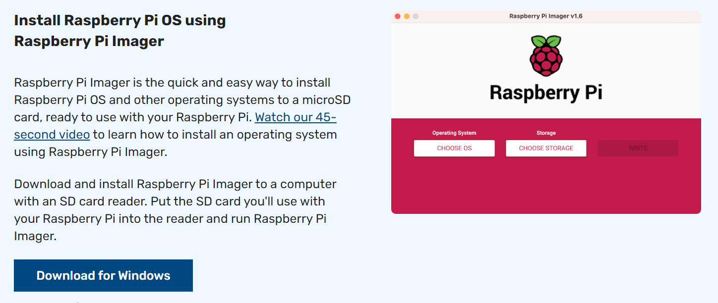
Cài đặt hệ điều hành cho Raspberry:
Chương trình cài đặt hệ điều hành Raspberry

Slide 5
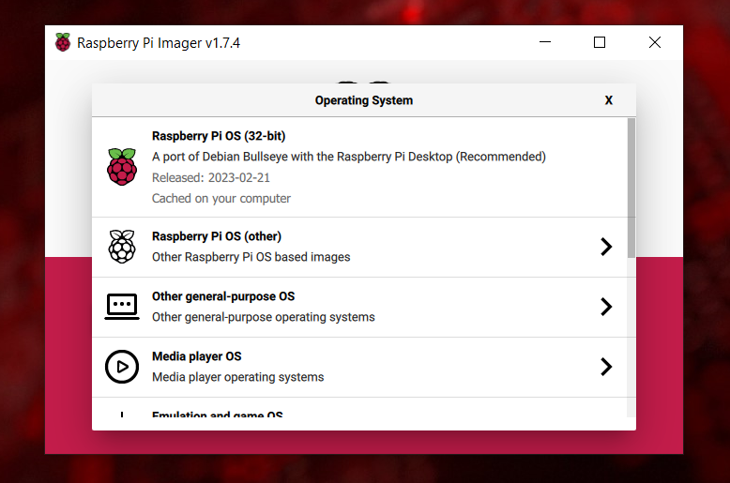
Cài đặt hệ điều hành cho Raspberry:
Import hệ điều hành vào thẻ nhớ thông qua đầu đọc

Slide 6
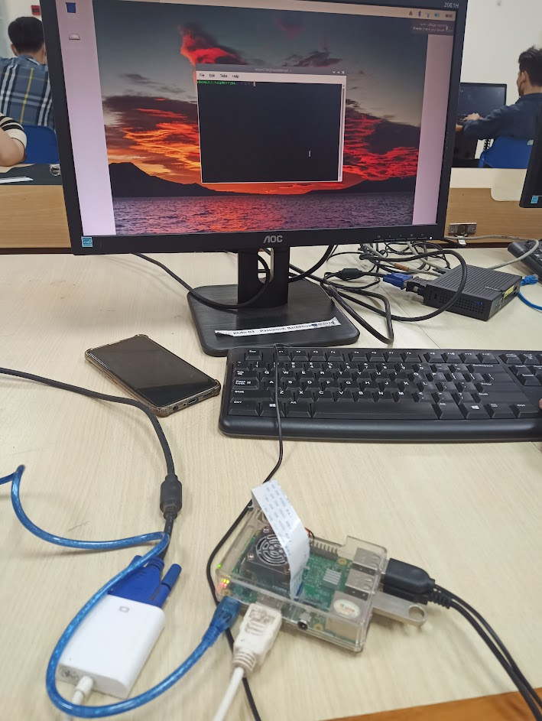
Kết quả quá của quá trình cài đặt

Slide 7
Triển khai các API cho front-end
Phần 2

Slide 8
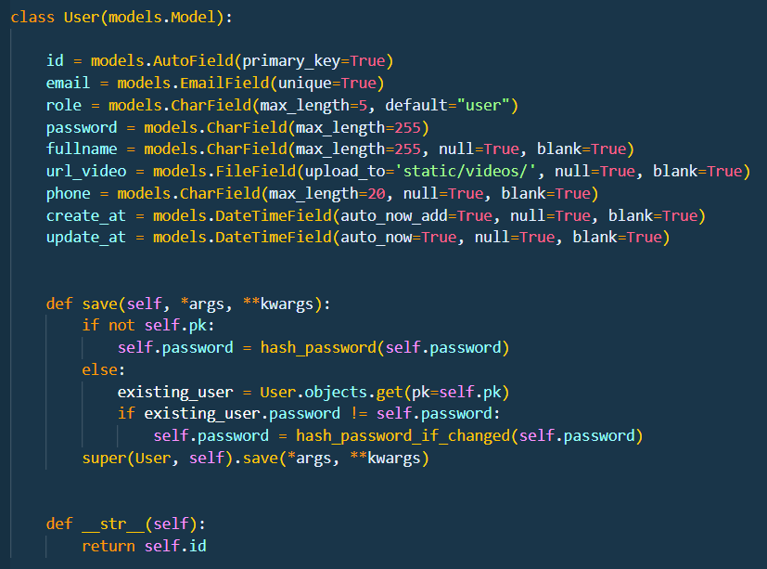
Bổ sung thêm một vài trường vào bảng Nhân viên

Slide 9
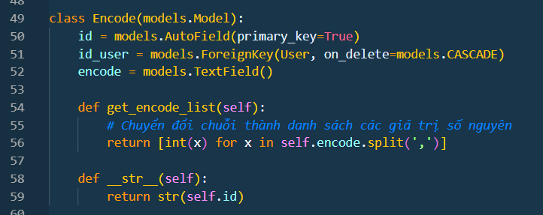
Xây dựng thêm bảng chứa các Encode của mỗi nhân viên

Slide 10
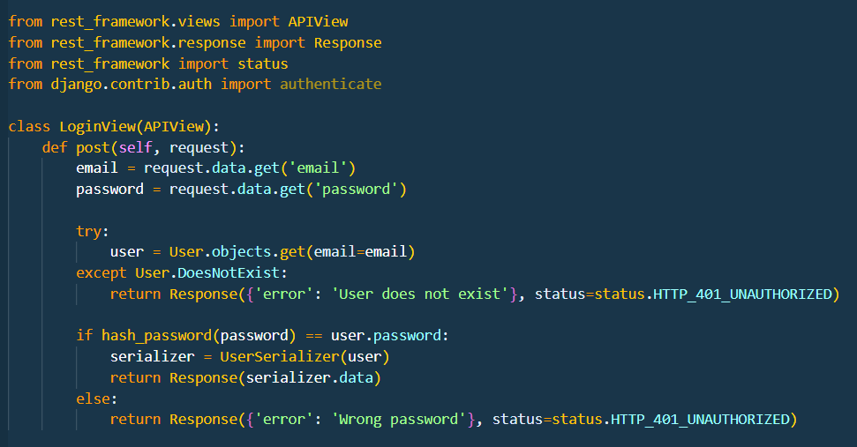
Xây dựng API đăng nhập tài khoản cho nhân viên

Slide 11
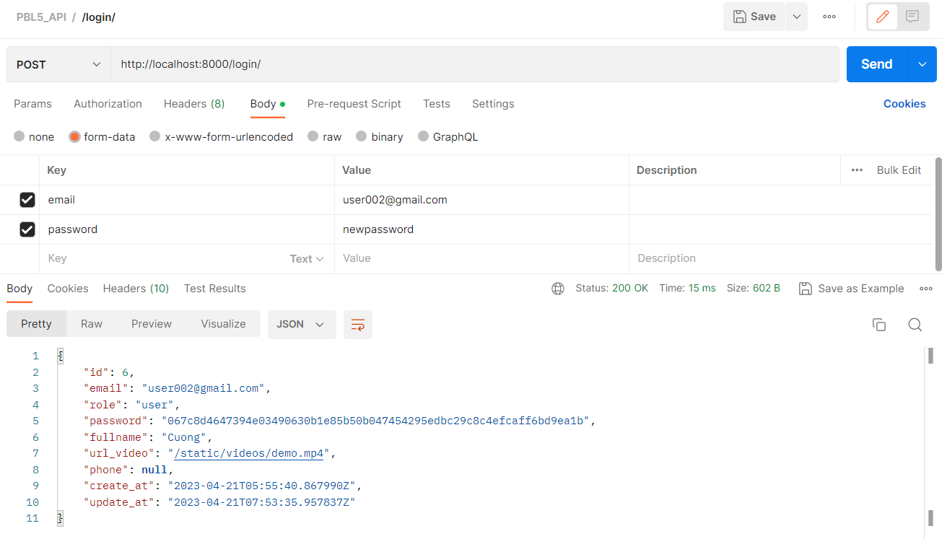
Khi client gửi tài khoản + mật khẩu chính xác, API sẽ trả về thông tin của nhân viên

Slide 12
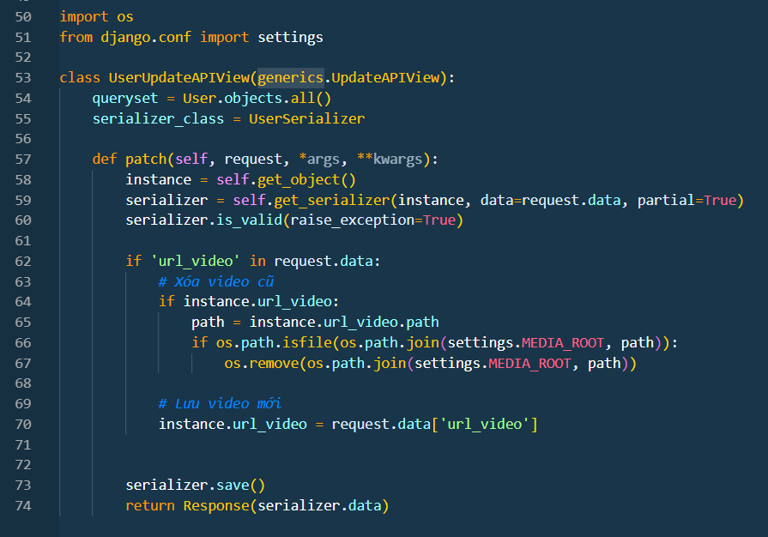
Xây dựng API cập nhập thông tin nhân viên

Slide 13
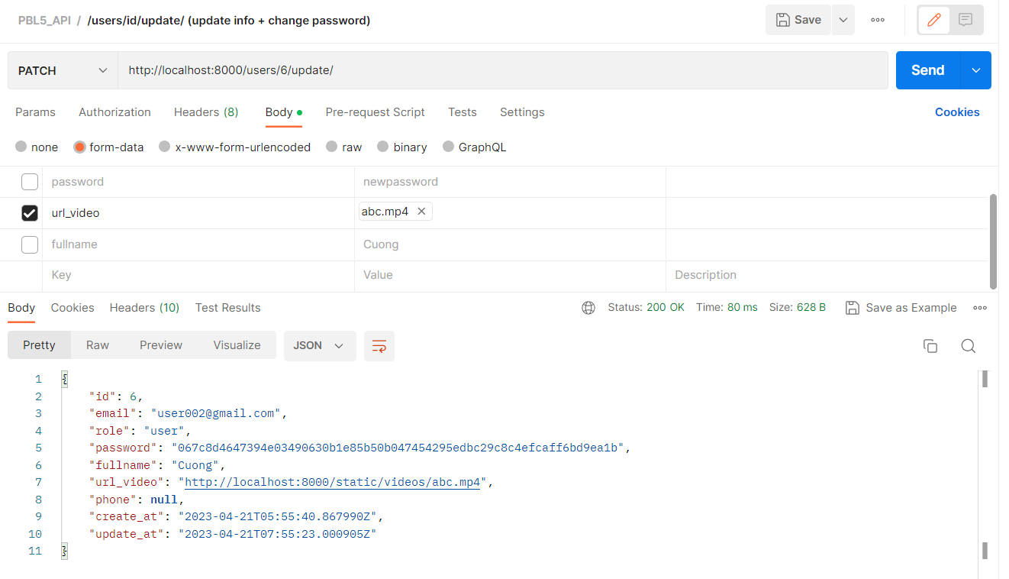
Thông tin nhân viên sẽ được cập nhập qua phương thức PATCH từ Client

Slide 14
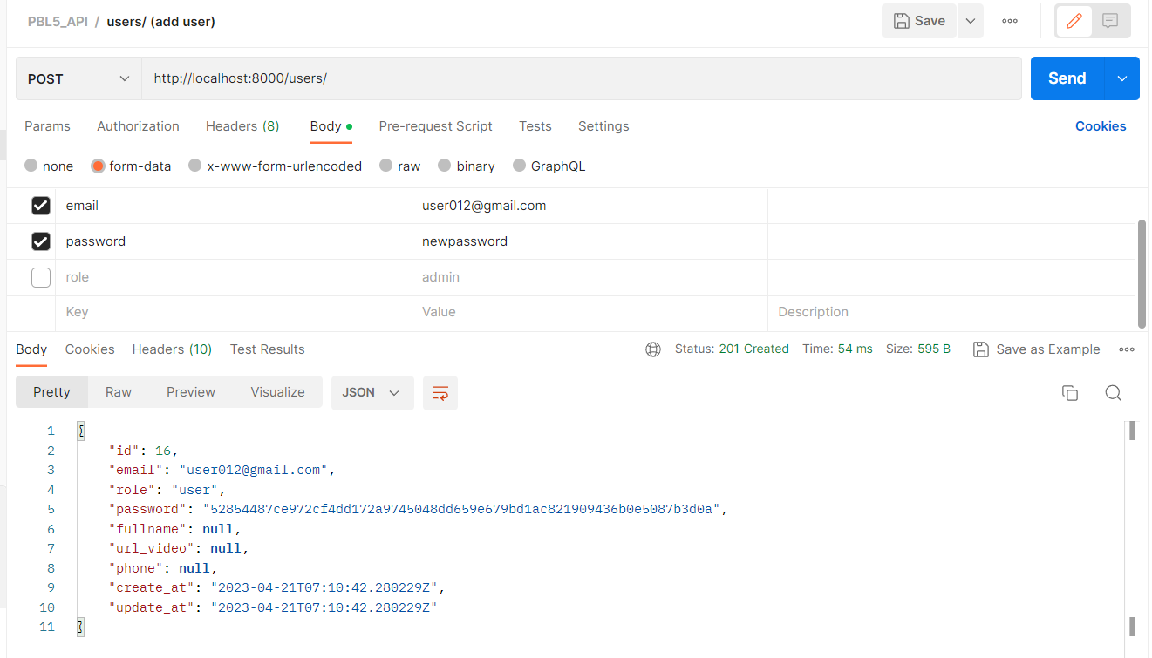
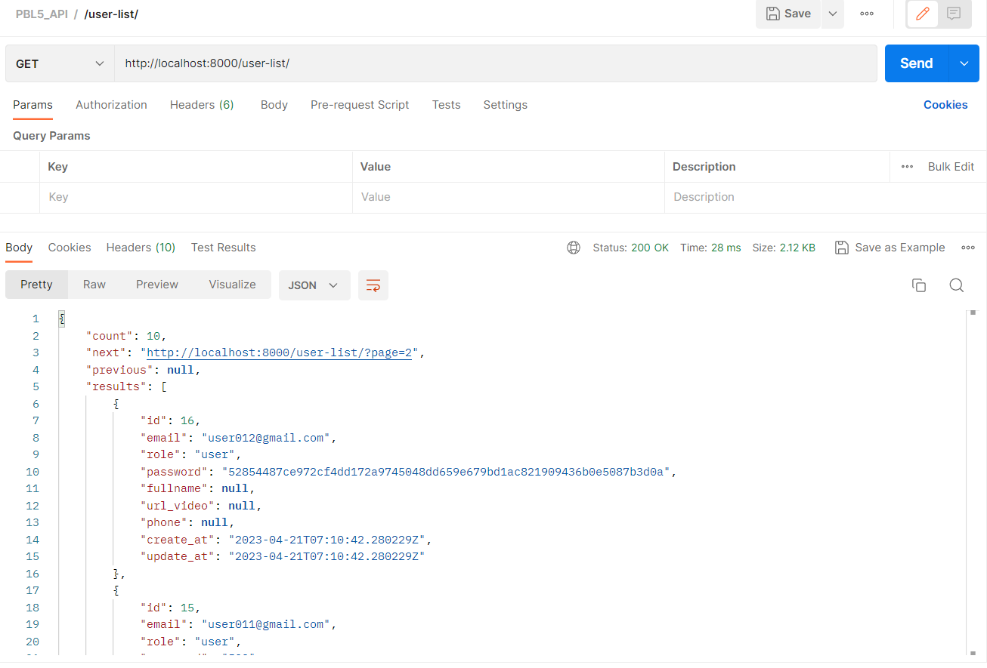
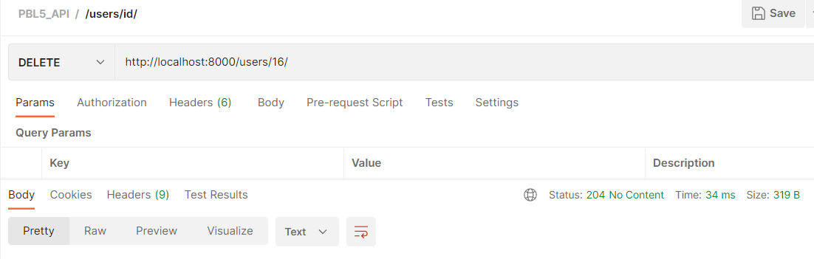
Một số API khác
Add Staff, Get List Staff, Del Staff, …

Slide 15
Tài liệu tham khảo:
www.raspberrypi.com/software/
chat.openai.com
www.django-rest-framework.org

Slide 16
Thank for watching

